Slide 1
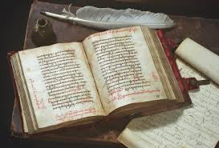
TARIXDAN HIKOYALAR
5- SINF
O‘qituvchi: Bibisara Xasanova

Slide 2
MUSTAHKAMLASH
T/r | G‘orning nomi | Tasvirlarda berilgan hayvonlar nomi
1 | Altamira | Yovvoyi buqa va yirtqich hayvonlar
2 | lasko | Yovvoyi sigir va yo‘lbars
3 | Kapovaya | Yovvoyi to‘ng‘iz hamda fillar
4 | Sarmishsoy | Yovvoyi buqa va yovvoyi echkilar

Slide 3
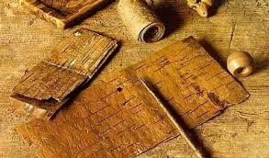
TARIXDAN HIKOYALAR
MAVZU: YOZUV - INSONIYATNING
BUYUK KASHFIYOTI

Slide 4
O‘YLAB KO‘RING!
Yozuv kishilar hayotida qanday ro‘l
o‘ynaydi?

Slide 5
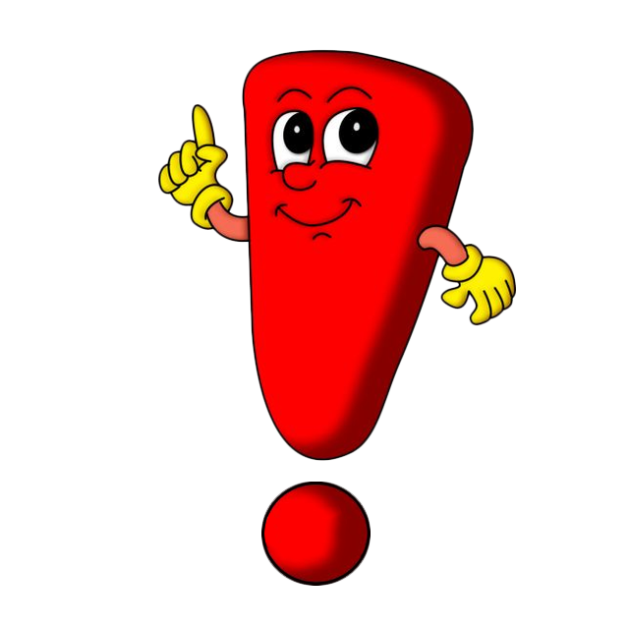
Diqqat qiling!
Yozuv - kishilar o‘rtasidagi aloqaga xizmat qiladigan yozma belgilar tizimidir.

Slide 6
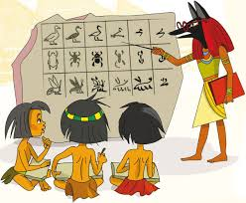
Diqqat qiling!
Yer yuzida ilk yozuv belgilari dastlab Osiyo
va Shimoliy Afrika (qadimgi Misr) xalqlari tomonidan yaratilgan.

Slide 7
QADIMGI YOZUVLAR VA ULARNING TARIXI
Eslatuvchi belgilar
Bunday belgilar muayyan miqdorni belgilashda qo‘llanilgan. Biror miqdorni ifodalash uchun turli hajmdagi toshdan yoki chig‘anoqlardan foydalanishgan.

Slide 8
QADIMGI YOZUVLAR VA ULARNING TARIXI
Buyumli yozuv
Bunda qo‘rg‘onning rasmi marhum ko‘milgan joyni, non - tuz esa do‘stlikni anglatgan.

Slide 9
QADIMGI YOZUVLAR VA ULARNING TARIXI
Rasmli yozuv
Qadimda turli hayvonlarning rasmlarini toshlarga, g‘orlarning devorlariga o‘yib tushirganlar. Ular faqat rasmgina bo‘lib qolmay, biror holatni anglatuvchi o‘ziga xos axborot ham edi.

Slide 10
QADIMGI YOZUVLAR VA ULARNING TARIXI
So‘z yozuvi
Hayot rivojlanib borgani sari rasmli yozuvlar kishilar ehtiyojini qondira olmay qoldi. Ular mukammalroq yozuvga ehtiyoj seza boshlashdi. Misr hamda Xitoy iyerogliflari, Shumer mixxati dastlabki namunalardir. Iyerogliflar bilan yozish oson emas, chunki ko‘p miqdordagi iyerogliflarni yodda saqlab qolish qiyin edi.

Slide 11
QADIMGI YOZUVLAR VA ULARNING TARIXI
Alifboli yozuv
QADIMGI YOZUVLAR VA ULARNING TARIXI
Alifbo - biror tilning yozuvi uchun qabul qilingan va qat’iy ketma - ketlikda joylashtirilgan yozma belgilardir. Bu belgilar harf deyiladi. Alifbo so‘zi esa arab alifbosining birinchi harfi va ikkinchi harfining
qo‘shib aytilishidan hosil bo‘lgan so‘zdir.

Slide 12
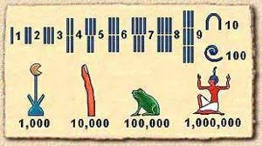
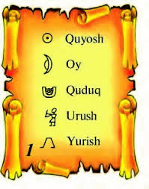
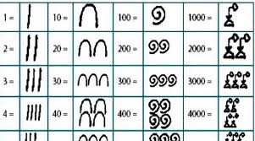
MISR IYEROGLIFLARI

Slide 13
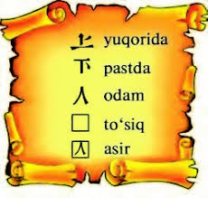
XITOY IYEROGLIFLARI
Xitoy iyerogliflari chapdan o‘nga, yuqoridan pastga ustunsimon usulda yozilgan.

Slide 14
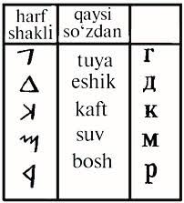
FINIKIY ALIFBOSI
Dunyoda birinchi alifboni miloddan avvalgi
2000 yillik o‘rtalarida finikiyaliklar yaratgan. Alifbo 22 harfdan iborat bo‘lib o‘ngdan chapga qarab yozilgan.

Slide 15
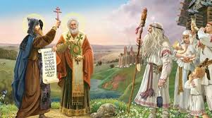
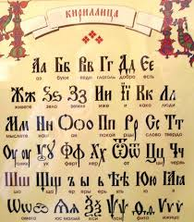
KIRILL ALIFBOSI
Vizantiyalik
aka - uka Kirill va Mefodiylar
IX asrda eski slavyan alifbosini yaratishdi. Kirilning sharafiga kirillitsa deb atalgan.

Slide 16
Atama mazmunini bilib oling
Iyeroglif
Mixxat
Rasmli, belgili yozuv
Mix yoki ponachalarga o‘xshash belgilarni loy taxtachalarga o‘yib tushirilgan yozuv.

Slide 17
O‘ZBEKISTONDA YOZUV
O‘zbek xalqi qadim zamonlardan beri turli yozuvlardan foydalanib keldi. Bular:
Xorazm
So‘g‘d
Arab
Kirill-rus
Lotin

Slide 18
MUSTAQIL BAJARISH UCHUN TOPSHIRIQ:
Darslikning 33 - sahifasidagi savol va topshiriqlarga og‘zaki javob tayyorlang hamda ilk yozuvlar bo‘yicha ixtiyoriy jadval tuzing.

